Slide 1
Analytická geometrie
VY_32_INOVACE_AGEO_09
Elipsa

Slide 2
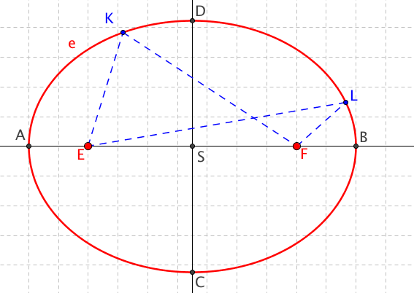
Co je elipsa?
Elipsa je množina bodů, které mají od dvou bodů (ohnisek elipsy E, F)
stálý součet vzdáleností, který je větší než vzdálenost těchto dvou bodů a
je roven kladné konstantě 2a.
2a = ⏐AB⏐ je délka hlavní osy elipsy
|LE|+|LF| = 2a
|KE|+|KF| = 2a

Slide 3
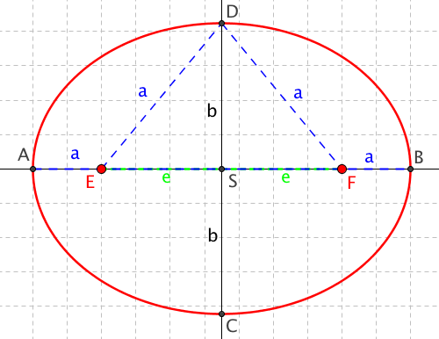
Osová elipsa
Osová elipsa
Střed elipsy S[0;0]
a – délka hlavní poloosy
b – délka vedlejší poloosy

Slide 4
Osová elipsa
Střed elipsy S[0;0]
e – excentricita (výstřednost)
a > b >0
e² = a² – b²
e =

Slide 5
Významné body
A, B hlavní vrcholy
C, D vedlejší vrcholy

Slide 6
Významné body
E, F ohniska

Slide 7
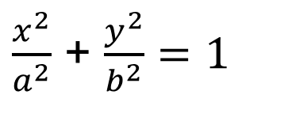
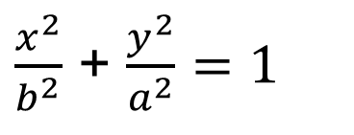
Středová rovnice elipsy
o₁= x
o₁= y
$\frac{x^{2}}{a^{2}}$ + $\frac{y^{2}}{b^{2}}=1$
$\frac{x^{2}}{b^{2}}$ + $\frac{y^{2}}{a^{2}}=1$

Slide 8
Elipsa
Střed elipsy S[m; n]
a – délka hlavní poloosy
b – délka vedlejší poloosy
e – excentricita (výstřednost)

Slide 9
Elipsa
Střed elipsy S[m; n]
A, B hlavní vrcholy
C, D vedlejší vrcholy
F₁, F₂ ohniska

Slide 10
Středová rovnice elipsy
o₁|| x
$\frac{{\left(x−m\right)}^{2}}{a^{2}}$+$\frac{{\left(y−n\right)}^{2}}{b^{2}}=1$
o₁|| y
$\frac{({x−m)}^{2}}{b^{2}}$+$\frac{{(y−n)}^{2}}{a^{2}}=1$

Slide 11
Obecná rovnice elipsy
se získá úpravou středové rovnice užitím vzorců a vyjádřením v anulovaném tvaru
S[0;0]
Ax² + By² + C = 0
S[m;n]
Ax² + By² + Cx + Dy +E = 0

Slide 12
Zdroje
VOŠICKÝ, Zdeněk. Matematika v kostce. 1. vyd. Havlíčkův Brod: Fragment, 1996, 124 s. ISBN 80-720-0012-8.
[online]. [cit. 2013-05-26]. Dostupné z: http://www.matweb.cz/elipsa
HUDCOVÁ. Sbírka úloh z matematiky pro SOŠ, studijní obory SOU a nástavbové studium. PROMETHEUS, spol. s r.o. ISBN 10348405.
EFFENBERGER, Věra. Kuželosečky [online]. [cit. 2013-08-21]. Dostupné z: http://www.karlin.mff.cuni.cz/katedry/kdm/diplomky/jan_koncel/kuzelosecky.php?kapitola=elipsa. Diplomová práce.

